Slide 1
Zakončení

Slide 2
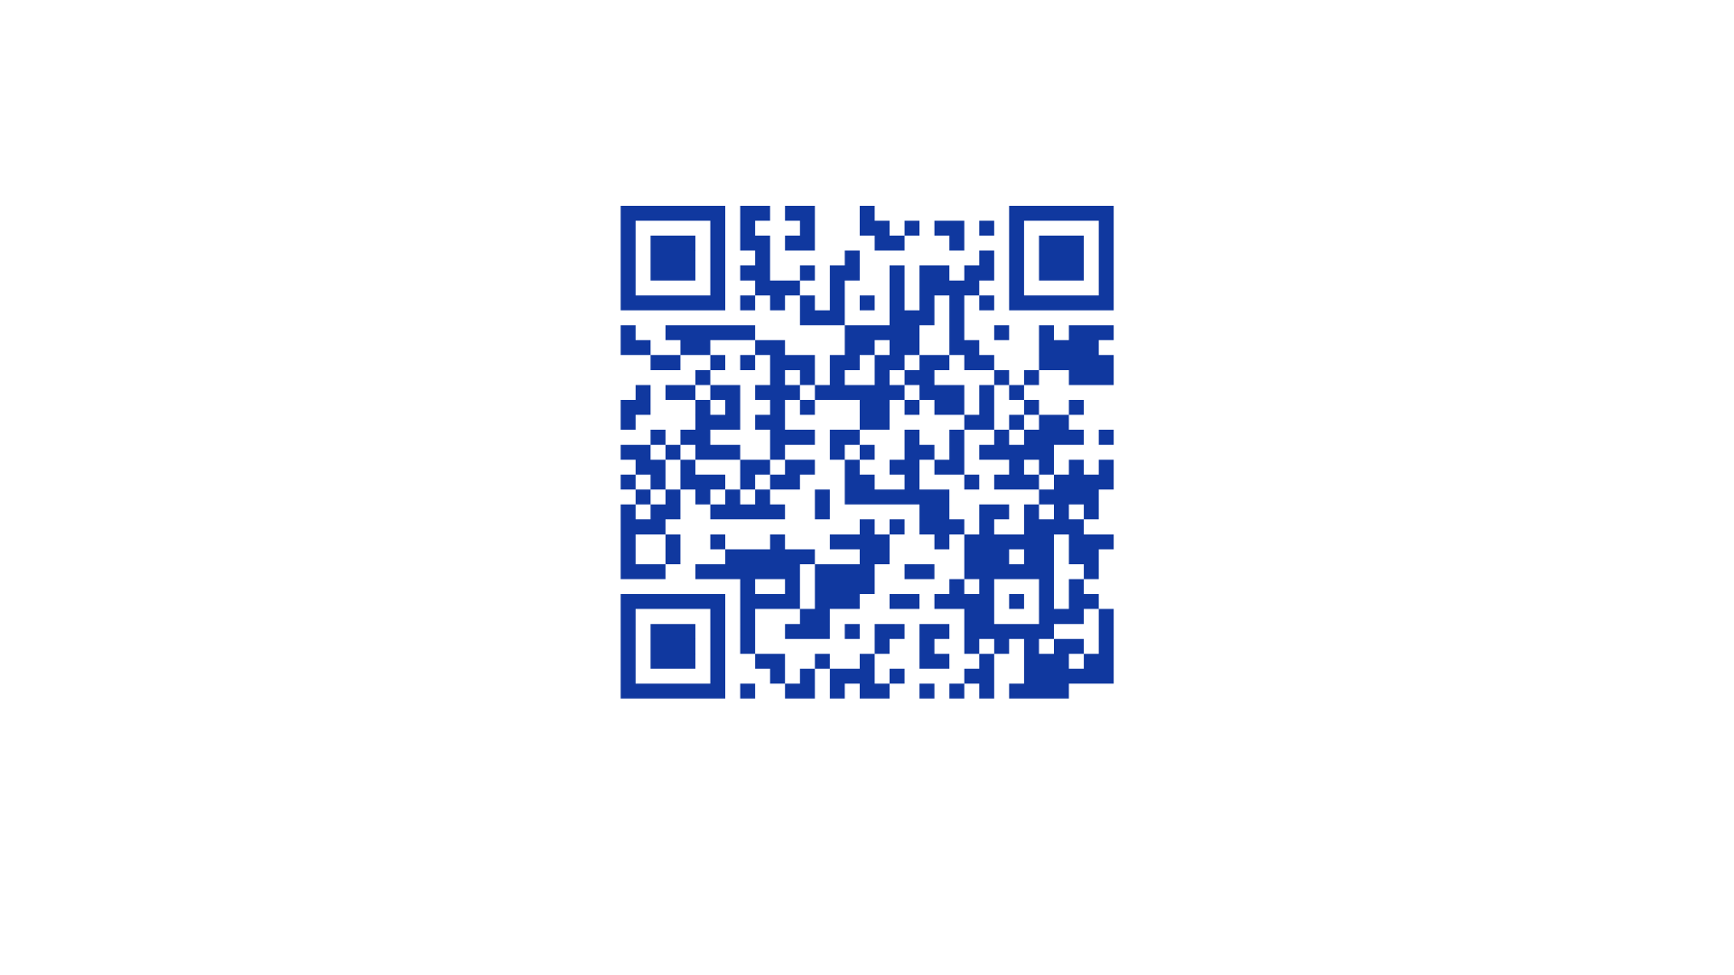
Naskenujte QR kód pro vyplnění formuláře.

Slide 3
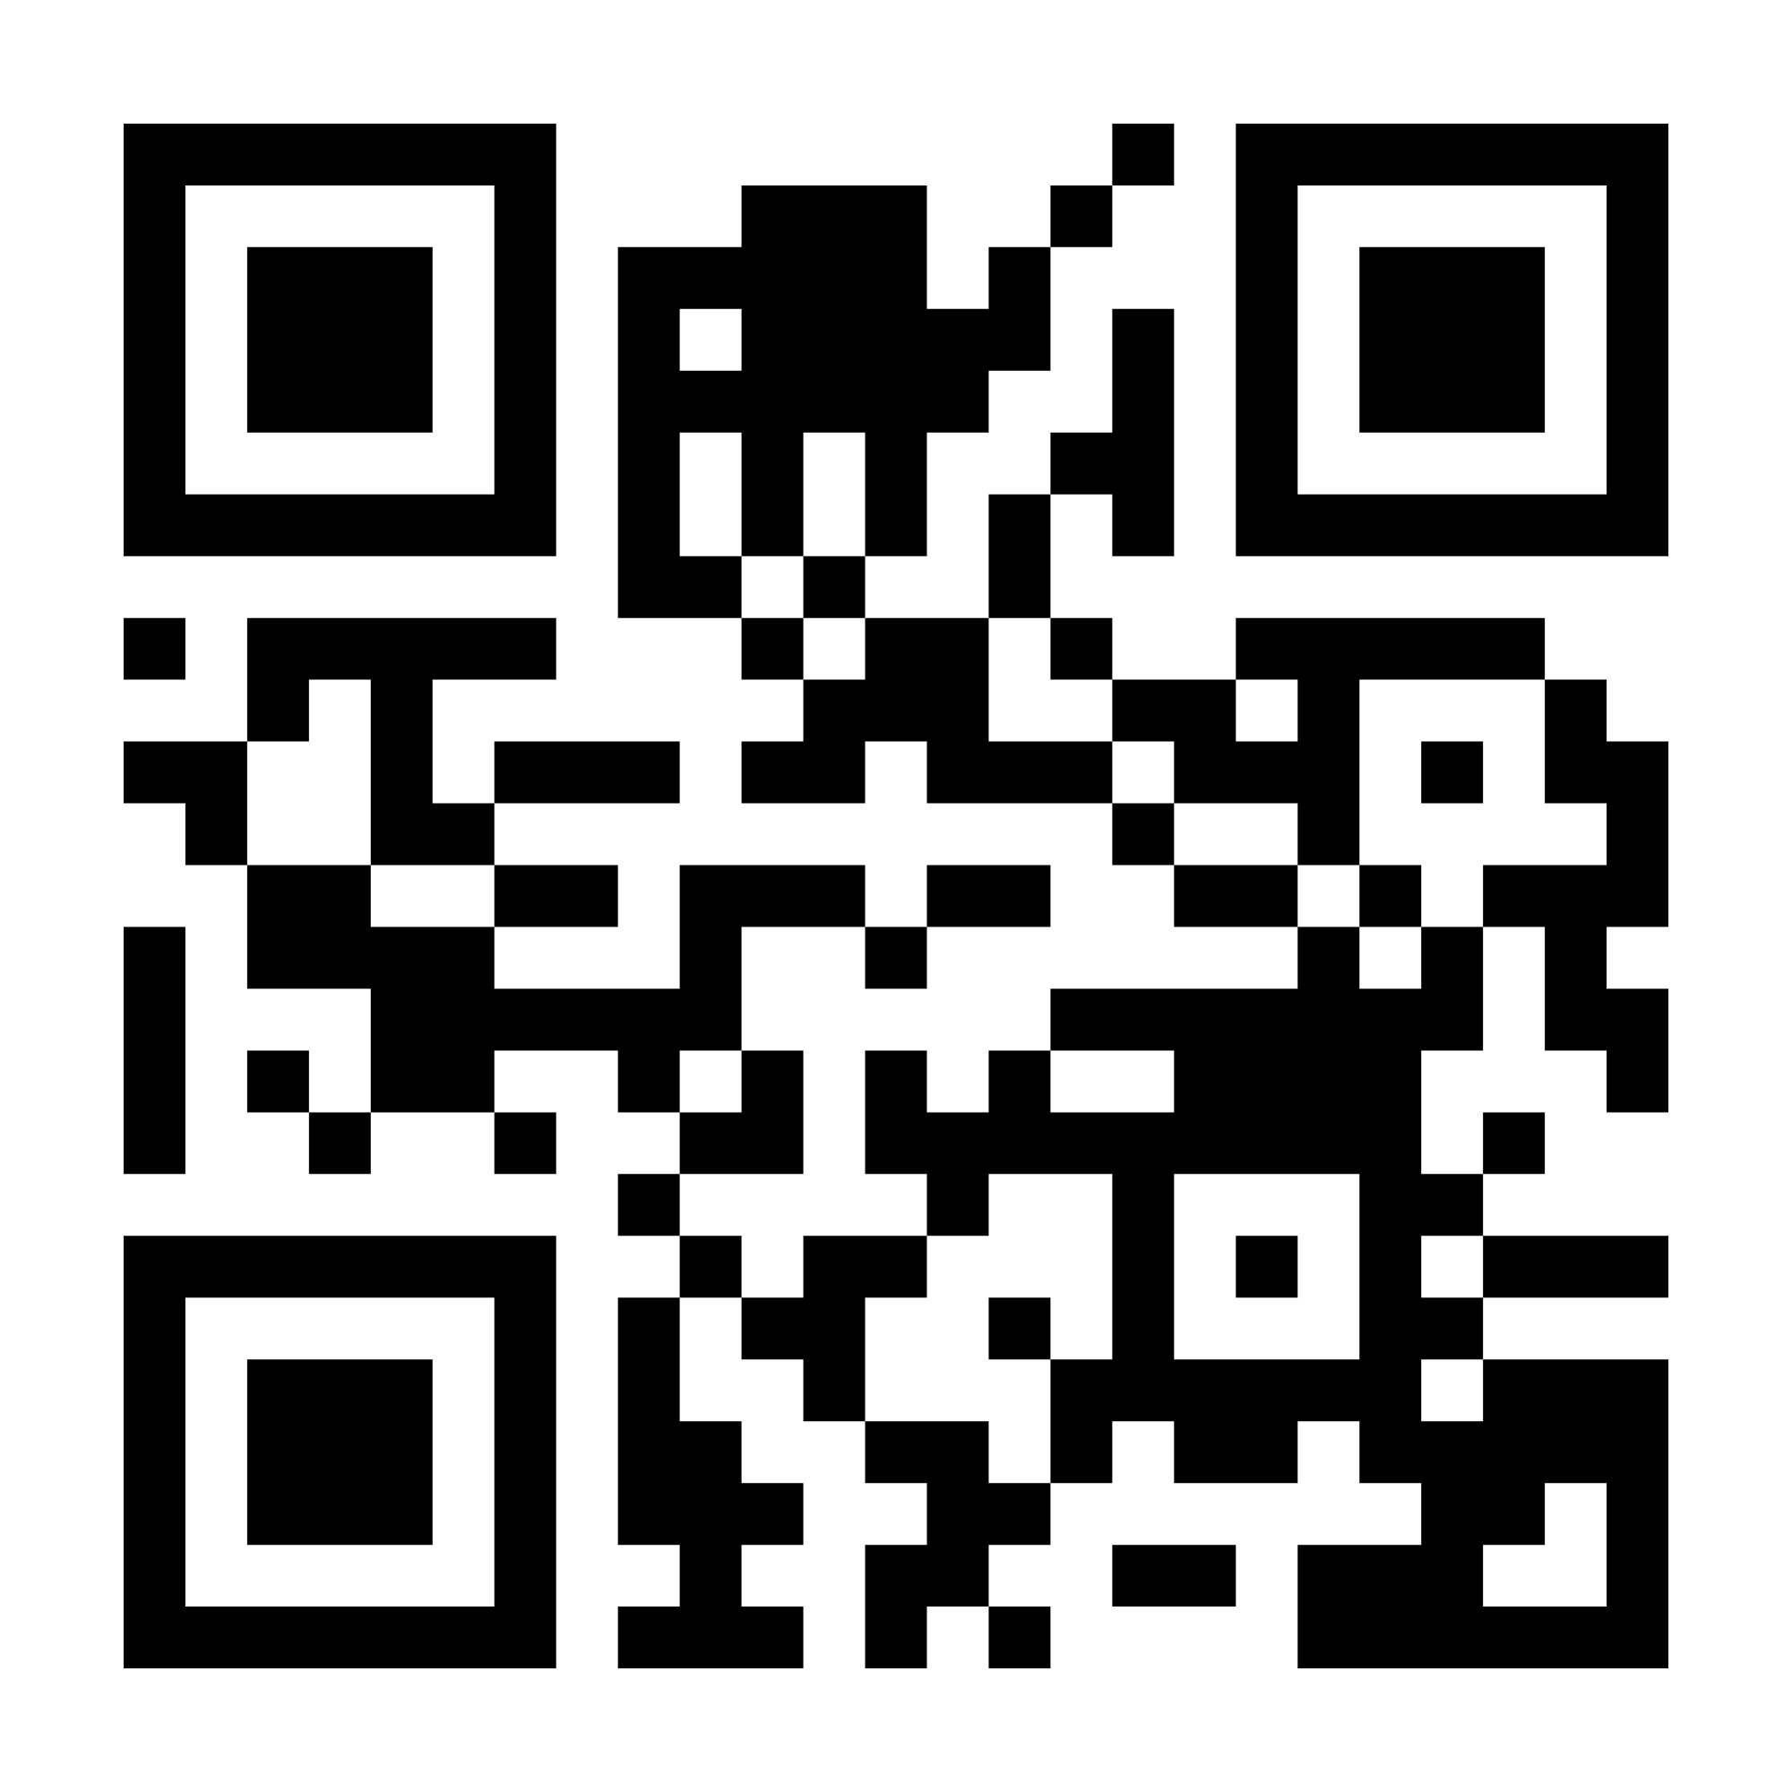
Další akce:
22.9. Earth observation use cases with AI: [ONLINE] Earth observation use cases with AI (22 September 2026): Overview · IT4Innovations events (… (online)
5.10. Agentic AI Design using AMD Technology by AMD: [ONLINE] Agentic AI Design using AMD Technology (5 October 2026): Overview · IT4Innovations events (… (online)
13.10. Vision models use cases with AI: [ON-SITE] Vision models use cases with AI (13 October 2026): Overview · IT4Innovations events (Indic… (on-site)

Slide 4
Děkujeme za účast!

